Slide 1

SISTEMAS MANEJADORES DE
BASES DE DATOS
RELACIONAL
QuarenTeam
Eduardo Emilio Jan Ochoa
Emmanuel Hinojosa Hernandez
Ivette Veronica Juárez Cuauhtli

Slide 2
Es el principal modelo de datos. Aparece en 1970 ante la complejidad de manejo de los modelos de red y jerárquico.
Busca estructurar como se guarda y consulta la información, evitando redundancias (Capacho Portilla & Nieto Bernal, 2017) (Coronel & Morris, 2019) (Gillenson, 2011) (Gupta & Mittal, 2009) (Kahate, 2004) (Ricardo, 2009) (Silberschatz, Korth, & Sudarshan, 2002).
Existen tres lenguajes formales de consulta:
Algebra relacional (Base del lenguaje SQL)
Cálculo relacional de tuplas
Cálculo relacional de dominios
Consiste en un conjunto de tablas, a cada una se le asigna un nombre exclusivo, basándose en la noción matemática de relación, dicha relación se representa físicamente como una tabla o arreglo bidimensional
Descripción del modelo de datos

Slide 3

Sistema representativo del modelo

Slide 4
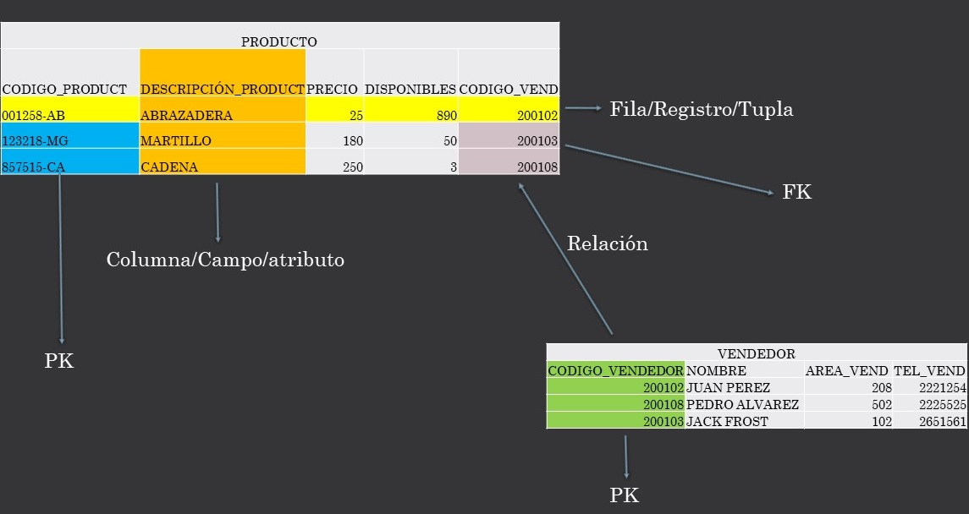
Representación gráfica
Cardinalidad y Grado
Cardinalidad y grados

Slide 5
Los datos se organizan en relaciones compuestas por tuplas de atributos, es decir, los datos se organizan en tablas compuestas por filas (registros) y columnas (campos).
A cada tabla y columna se le asigna un nombre único.
Una tabla tiene 0 o más filas, y cada fila contiene la información de un determinado ‘sujeto’ de la relación.
Las filas en un principio están desordenadas.
La lista de los atributos dispuestos en un orden específico de izquierda a derecha y que forman la definición de una tabla se denomina esquema de la tabla, mientras que los valores concretos de los datos que están almacenados en la tabla se llaman ocurrencias.
Elementos del modelo de datos

Slide 6
FÍSICA
La forma de almacenar los datos, no debe influir en su manipulación lógica. Si la forma de almacenar los datos cambia, los usuarios no tienen siquiera porque percibirlo y seguirán trabajando de la misma forma con la base de datos. Esto permite que los usuarios y usuarias se concentren en qué quieren consultar en la base de datos y no en cómo está realizada la misma
Independencia de datos
LÓGICA
Las aplicaciones que utilizan la base de datos no deben ser modificadas porque se modifiquen elementos de la base de datos. Es decir, añadir, borrar y suprimir datos, no influye en las vistas de los usuarios. De una manera más precisa, gracias a esta independencia el esquema externo de la base de datos es realmente independiente del modelo lógico

Slide 7
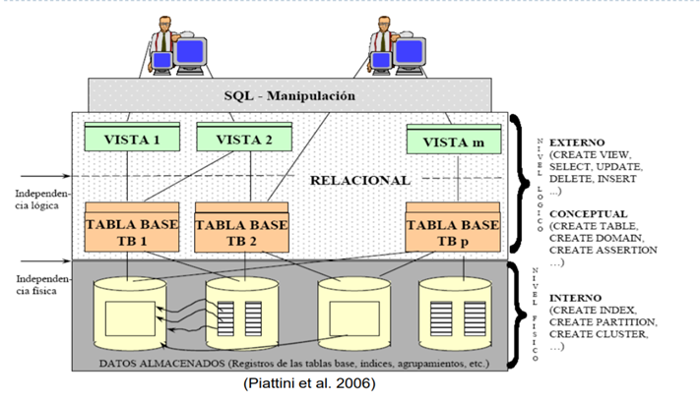
Independencia de datos

Slide 8
Apoya la recuperación de datos sencilla, aplica la integración de datos (la precisión y coherencia de los datos), y proporciona una estructura de base de datos independiente de las aplicaciones al acceder a los datos almacenados.
Las operaciones de consultar, crear, actualizar o borrar datos se realizan mediante sentencias SQL o una combinación de órdenes SQL (aunque cuando se inventó el modelo relacional el lenguaje no existía).
El reparto de la información en varias tablas contribuye a reducir las entradas dobles (anomalías), proceso que se le conoce como normalización.
Permite a los usuarios introducir nueva información, actualizar los registros existentes y eliminar los datos que sean obsoletos..
Asegura que la empresa puede construir y mantener sus datos durante toda la vida útil del sistema. Las diversas tablas en el sistema relacional permiten a los usuarios buscar a través del sistema utilizando los diferentes criterios disponibles
Navegación de información

Slide 9
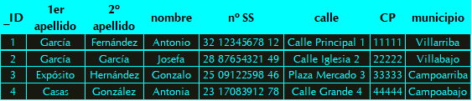
Navegación de información

Slide 10
REGLA DE LA ENTIDAD
Parte del hecho que toda tabla posee una llave primaria. Esta regla dicta que ningún atributo primo puede ser nulo.
REGLA DE INTEGRIDAD REFERENCIAL
Involucra dos relaciones (tablas) e impone la restricción que im grupo de atributos que en una relación es clave primaria, en otra puede ser tabla. La definición de ésta característica en la construcción de la Base de Datos, impide ingresar valores en algunos atributos de tupias que no tengan su correspondencia en la tabla relacionada. Como ejemplos podemos mostrar algunos casos:
Impedir incluir novedades de nómina a una persona que no exista como trabajador en el archivo maestro de empleados.
Impedir facturar a un cliente que no esté previamente creado en el archivo de clientes.
Impedir borrar de la lista de clientes un registro cuyo código esté incluido en la relación de cuentas por cobrar.
Seguridad

Slide 11
REGLAS DE LA IDENTIDAD DEL NEGOCIO
Cada negocio funciona en forma diferente y tiene reglas asociadas a su actividad que pueden ser definidas como restricciones en la Base de Datos
PERFILES DE USUARIO Y ACCESO A OBJETOS DE LA BASE DE DATOS
Seguridad
Se refiere a sistemas donde muchos usuarios pueden tener acceso, esto obliga a que cada uno debe ser identificado en forma independiente (y esto es muy importante, para el control de acciones de los usuarios). Un usuario es creado por el administrador de la Base de Datos (DBA) y se le asigna una clave de acceso (password).
También pueden ser creados roles, los cuales podrán ser concedidos a los usuarios

Slide 12

Referencias
Sánchez,
J. (2018). 2o curso de administración de sistemas informáticos. In administración
de sistemas informáticos (Vol. 2).
Tamayo Alzate, A., &
Dario Duque Méndez, N. (2001). Mecanismos de Seguridad e Integridad. Revista
- Departamento de Ciencias, 10.
1&1 IONOS España S.L.U. (2020). Bases de datos relacionales. https://www.ionos.es/digitalguide/hosting/cuestiones-tecnicas/bases-de-datos-relacionales/
R. Marin. (2019). Los gestores de bases de datos (SGBD) más usados. https://revistadigital.inesem.es/informatica-y-tics/los-gestores-de-bases-de-datos-mas-usados/

